Slide 1
Epidemia COVID-19
Monitoraggio del rischio
24 dicembre 2021
Silvio Brusaferro
Istituto Superiore di Sanità

Slide 2
Situazione epidemiologica in Italia

Slide 3
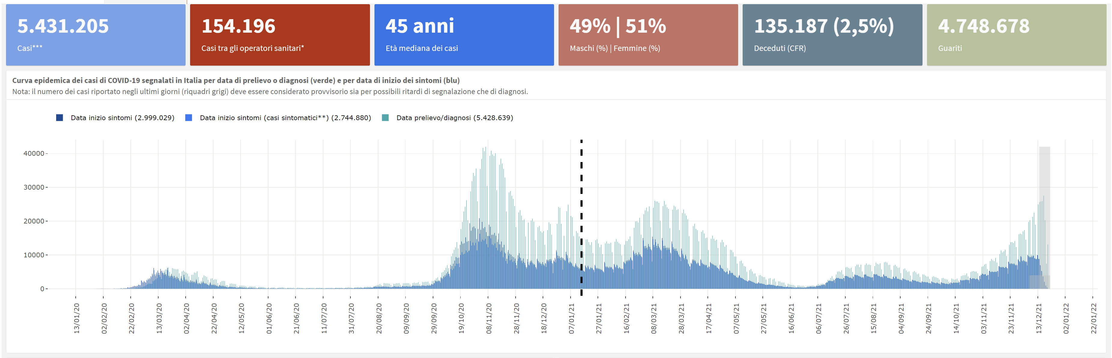
Casi notificati al sistema di Sorveglianza integrata COVID-19 in Italia
251
Incidenza 7gg/100 000 pop- Periodo di riferimento
17 – 23 dicembre
Data di ultimo aggiornamento: 21 dicembre 2021

Slide 4
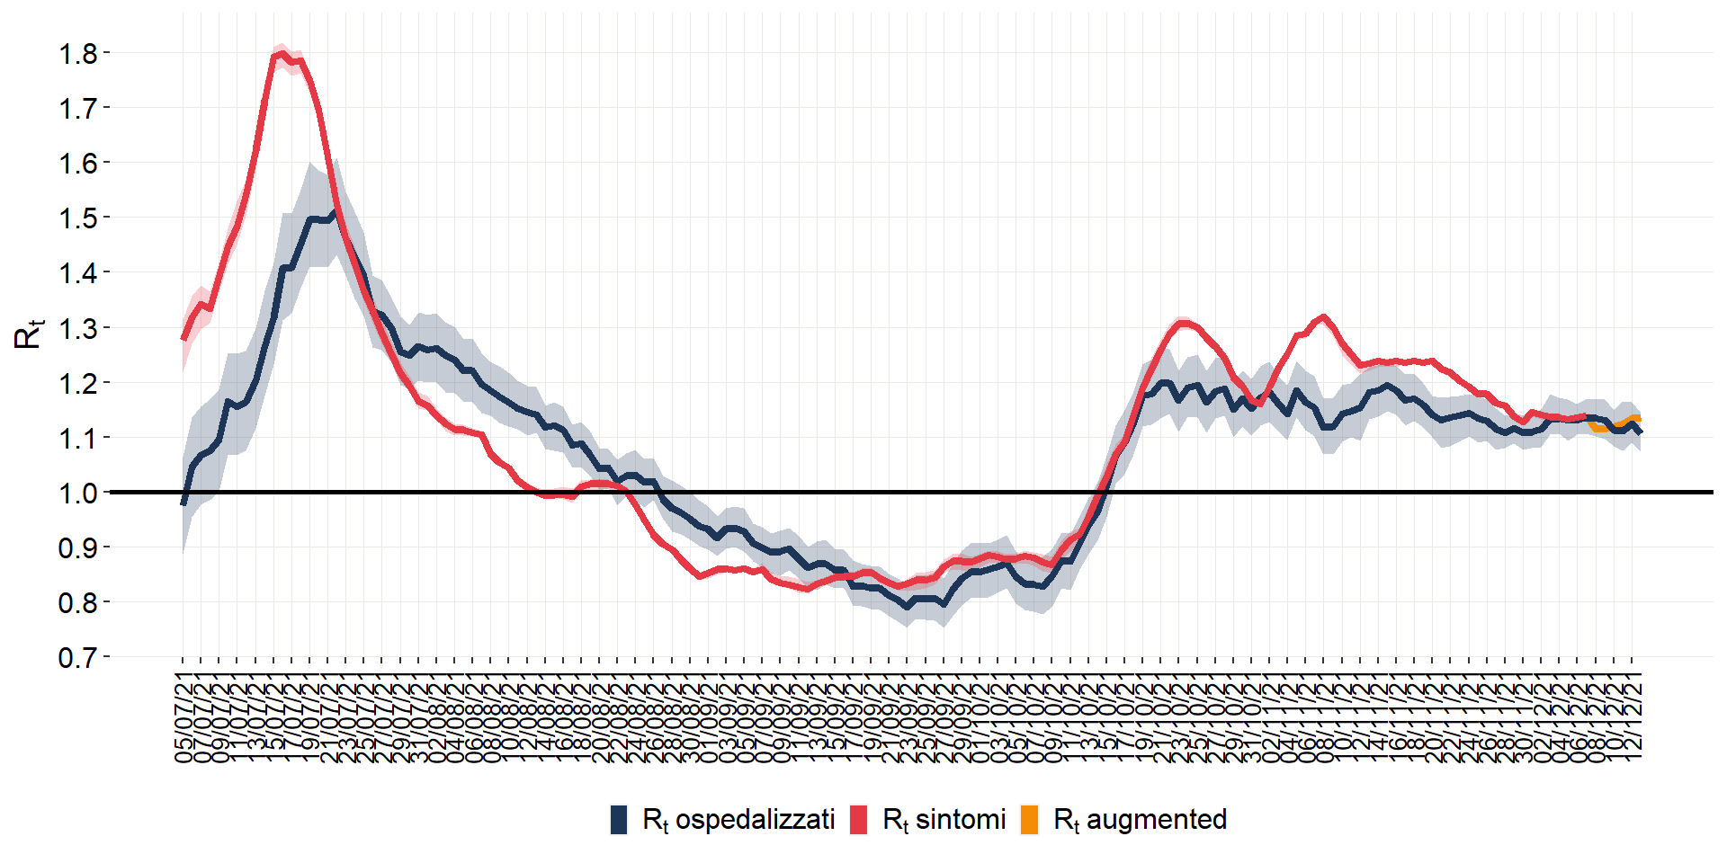
Stima nazionale dell’Rt sintomi (7/12), Rt ospedalizzazioni (13/12) e Rt «augmented» (13/12) calcolati con dati al 21/12/2021
Sintomi: 1,14 (IC95%: 1,14-1,14) al 7 dicembre 2021
Augmented: 1,14 (IC95%: 1,13-1,14) al 13 dicembre 2021
Ospedalizzazioni: 1,11 (IC95%: 1,07-1,14)
al 13 dicembre 2021
Data di ultimo aggiornamento: 21 dicembre 2021

Slide 5

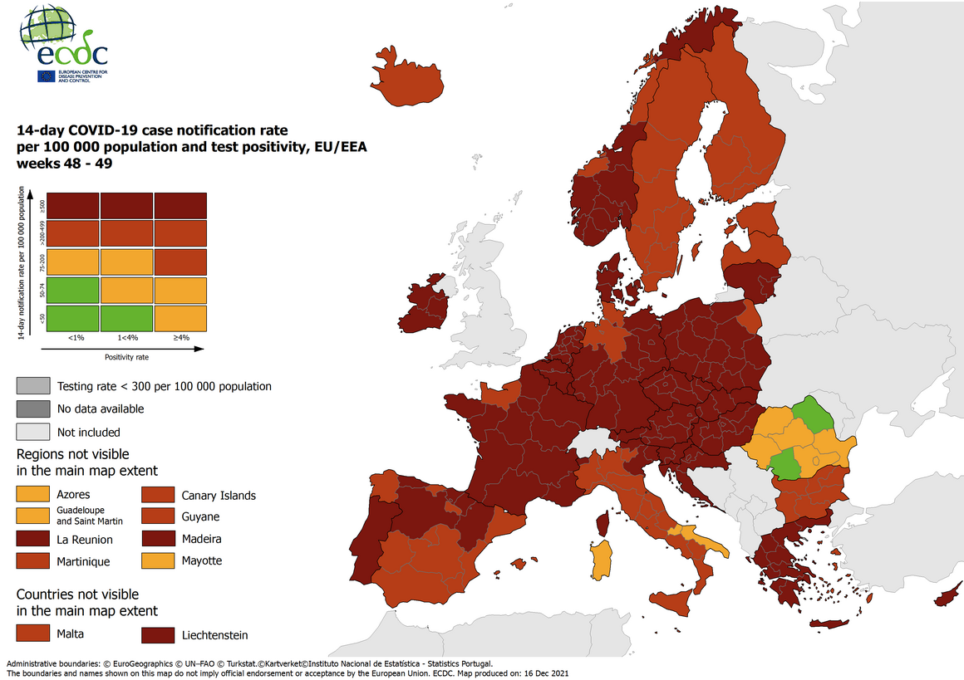
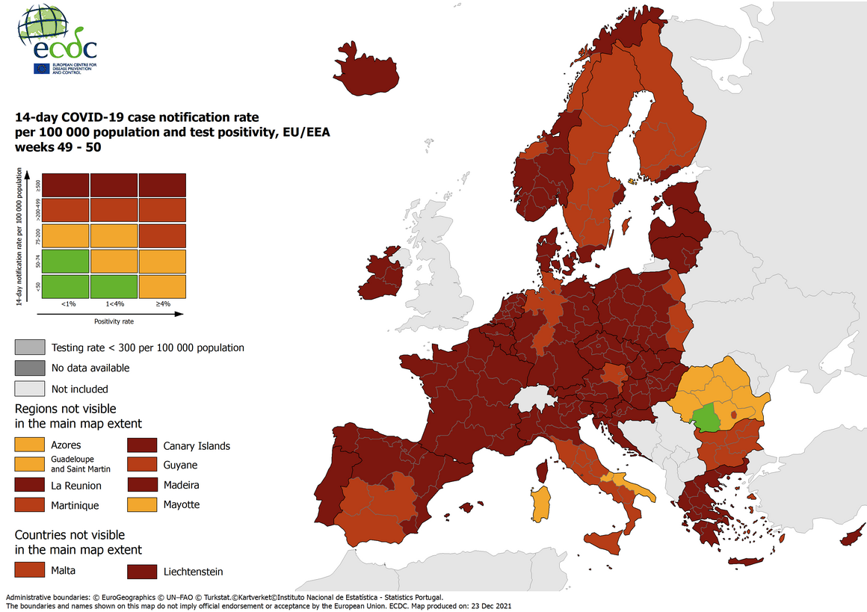
Casi notificati al Centro Europeo per la Prevenzione ed il Controllo delle Malattie (ECDC)
La situazione italiana riflette l’epidemiologia di altri paesi UE/SEE
(16 dicembre)
(23 dicembre)
https://www.ecdc.europa.eu/en/covid-19/situation-updates/weekly-maps-coordinated-restriction-free-movement

Slide 6
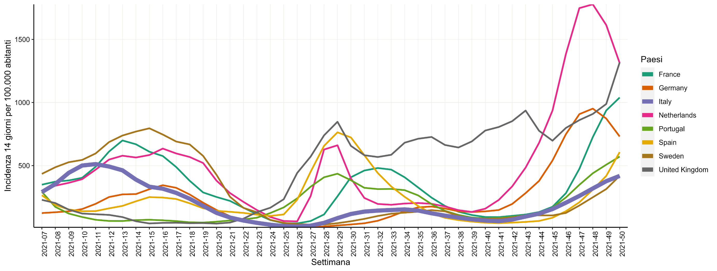
Andamento incidenza (14 gg) in alcuni tutti i paesi europei (ECDC) fino al 23 dicembre
Data di ultimo aggiornamento: 23 dicembre 2021

Slide 7
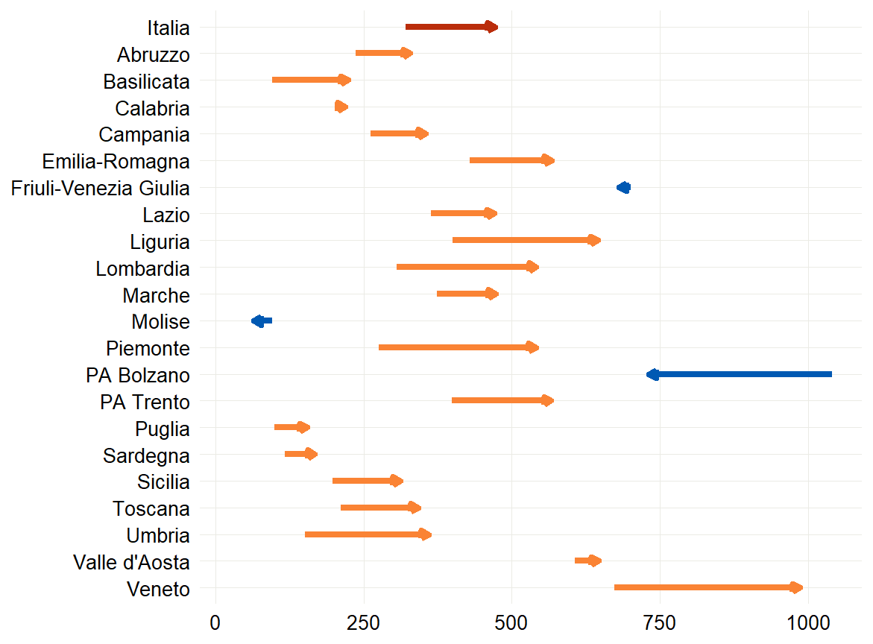
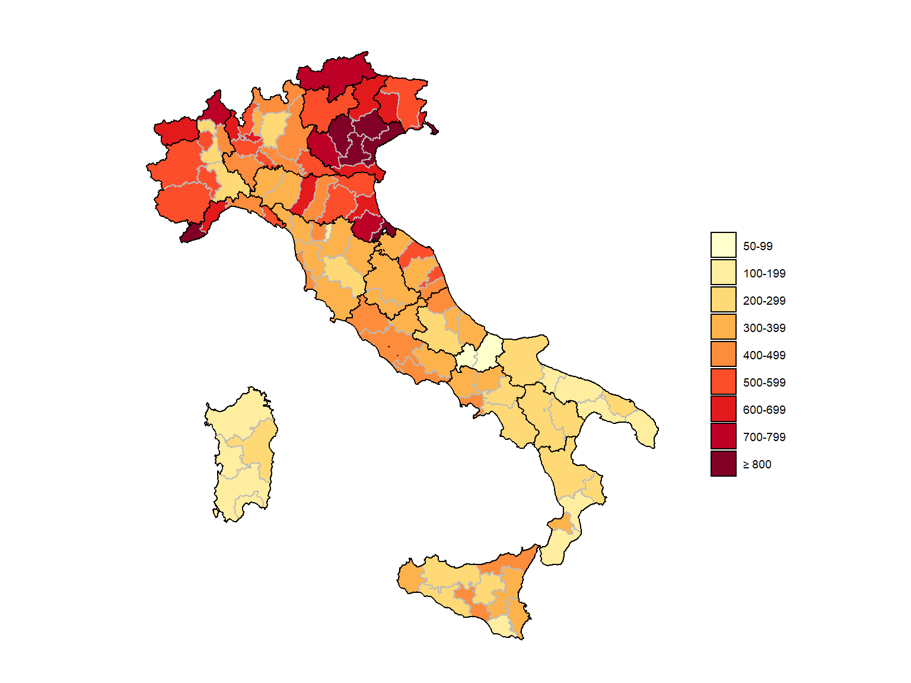
Casi in aumento in quasi tutte le Regioni/PPAA, nuovi casi presenti su tutto il territorio nazionale negli ultimi 14 giorni
CONFRONTO TRA IL NUMERO CASI DI COVID-19 (PER 100.000 AB) DIAGNOSTICATI IN ITALIA
PER REGIONE NEL PERIODO 6-19/12/2021 E 22/11- 5/12/2021
* Calabria, FVG e la PA di Bolzano hanno notificato nell’ultima settimana un numero inferiore di casi per problemi tecnico-organizzativi
incidenza per 100.000 casi di COVID-19 diagnosticati in Italia per provincia domicilio/residenza
Data di ultimo aggiornamento: 21 dicembre 2021

Slide 8
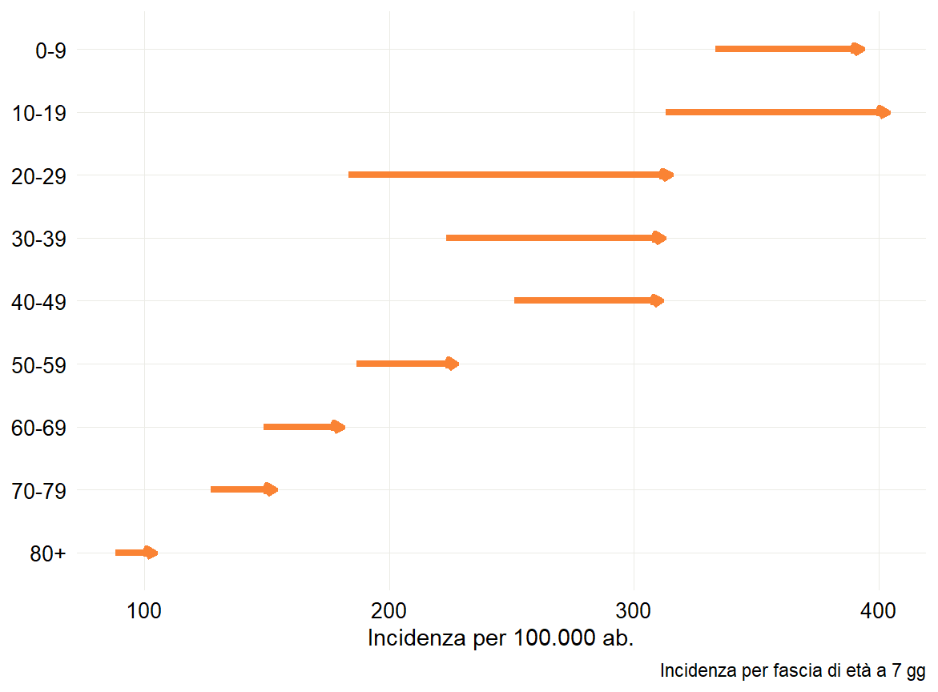
Casi in aumento casi in tutte le fasce d’età negli ultimi 7 gg
CONFRONTO TRA IL NUMERO CASI DI COVID-19 (PER 100.000 AB) DIAGNOSTICATI IN ITALIA PER FASCIA D’ETA’ NEL PERIODO 13-19/12/2021 E 6-12/12/2021
Data di ultimo aggiornamento: 21 dicembre 2021

Slide 9
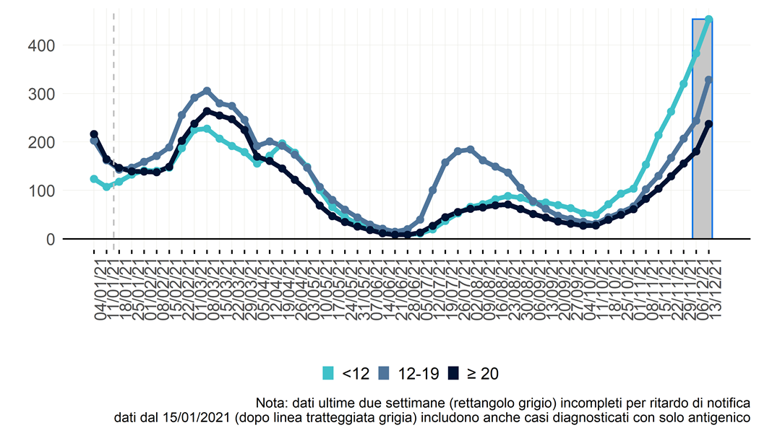
INCIDENZA PER 100.000 SETTIMANALE CASI CON ETÀ MINORE DI 12 ANNI, CON ETÀ COMPRESA TRA 12 E 19 ANNI E CON ETÀ MAGGIORE O UGUALE A 20 ANNI
Data di ultimo aggiornamento: 21 dicembre 2021

Slide 10
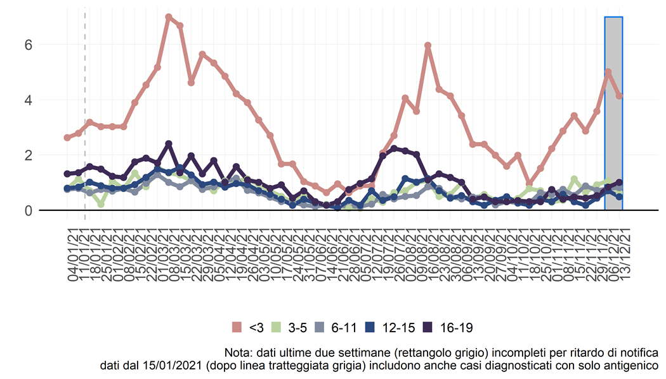
INCIDENZA RICOVERI PER 100.000 GIORNALIERA PER FASCIA D’ETA’ NELLA POPOLAZIONE 0-19 ANNI
Data di ultimo aggiornamento: 21 dicembre 2021

Slide 11
STIMA DELL’RT MEDIO 14gg PER REGIONE/PA BASATO SU INIZIO SINTOMI FINO AL 7 DICEMBRE 2021, CALCOLATO IL 21/12/2021
Data di ultimo aggiornamento: 21 dicembre 2021

Slide 12
Indicatori decisionali come da Decreto Legge del 18 maggio 2021 n.65 articolo 13 - Aggiornamento del 23/12/2021
Regione | Incidenza 7gg/100 000 pop- Periodo di riferimento 3-9 dicembre | Incidenza 7gg/100 000 pop- Periodo di riferimento 10-16 dicembre | Incidenza 7gg/100 000 pop- Periodo di riferimento 17-23 dicembre | % OCCUPAZIONE PL AREA MEDICA DA PAZIENTI COVID al 23/12/2021 | % OCCUPAZIONE PL TERAPIA INTENSIVA DA PAZIENTI COVID (DL 23 Luglio 2021 n.105) al 23/12/2021
Abruzzo | 114,8 | 169,5 | 229,7 | 9,8% | 8,3%
Basilicata | 58,6 | 124,2 | 177,3 | 11,4% | 0,0%
Calabria | 119,0 | 172,7 | 207,5 | 25,9% | 16,6%
Campania | 136,5 | 179,8 | 280,9 | 12,7% | 4,2%
Emilia Romagna | 241,1 | 292,4 | 380,2 | 12,5% | 12,4%
Friuli Venezia Giulia | 378,0 | 376,8 | 419,9 | 22,0% | 14,9%
Lazio | 179,8 | 236,2 | 286,0 | 14,3% | 10,3%
Liguria | 215,0 | 313,1 | 432,9 | 24,8% | 14,2%
Lombardia | 171,3 | 261,0 | 516,3 | 13,8% | 10,6%
Marche | 174,0 | 264,0 | 315,0 | 19,5% | 18,7%
Molise | 28,0 | 30,3 | 68,8 | 7,4% | 5,1%
PA di Bolzano | 556,1 | 566,8 | 403,6 | 16,4% | 21,0%
PA di Trento | 233,0 | 299,8 | 351,0 | 19,1% | 24,4%
Piemonte | 179,5 | 275,8 | 439,9 | 14,9% | 10,7%
Puglia | 54,9 | 79,2 | 127,6 | 6,1% | 4,9%
Sardegna | 64,4 | 88,5 | 113,4 | 7,9% | 5,4%
Sicilia | 106,2 | 157,6 | 198,7 | 15,5% | 9,0%
Toscana | 124,0 | 170,3 | 299,0 | 7,7% | 11,6%
Umbria | 104,2 | 167,2 | 384,3 | 9,8% | 6,3%
Valle d'Aosta | 266,4 | 330,1 | 473,8 | 22,2% | 0,0%
Veneto | 365,5 | 498,9 | 590,5 | 18,2% | 15,9%
ITALIA | 176 | 241 | 351 | 13,9% | 10,7%
Fonte dati: Ministero della Salute / Protezione Civile

Slide 13
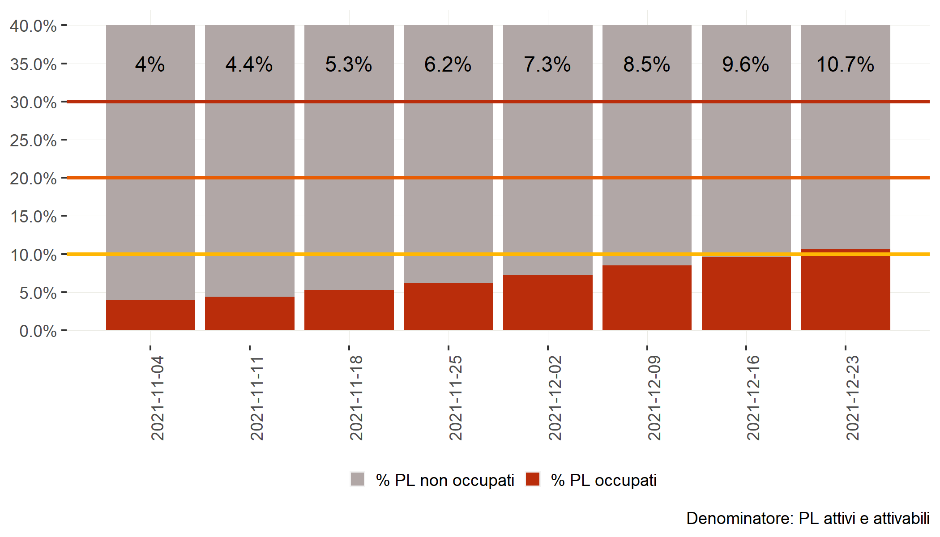
Occupazione dei posti letto (attivi e attivabili ai sensi del DL 105 del 23 luglio 2021) in terapia intensiva al 23/12/2021
Il tasso di occupazione a livello nazionale aumenta al 10,7% (9,6 % settimana precedente). Il numero di persone ricoverate in queste aree è in aumento da 917 (16/12/2021) a 1.023 (23/12/2021)
Data di ultimo aggiornamento: 23 dicembre 2021

Slide 14
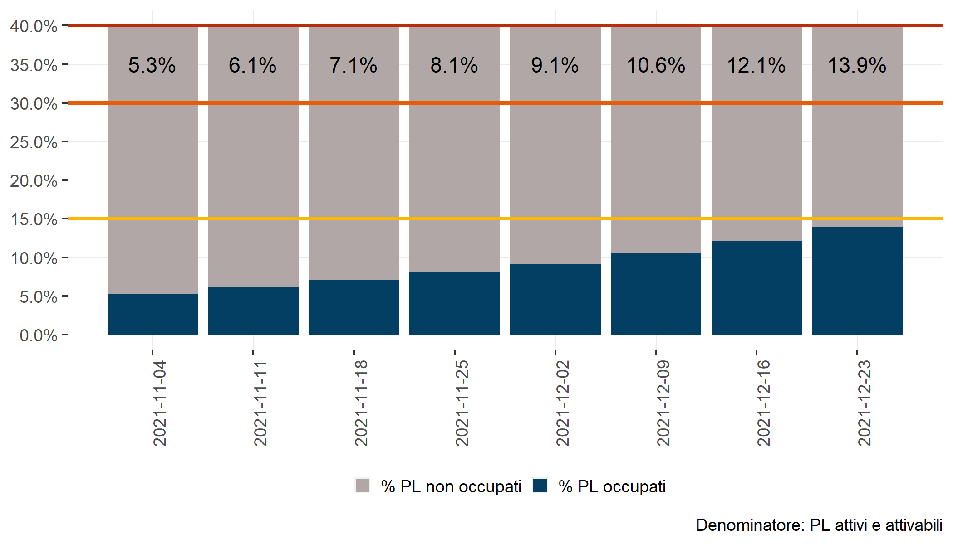
Occupazione dei posti letto (attivi e attivabili ai sensi del DL 105 del 23 luglio 2021) in area medica al 23/12/2021
Il tasso di occupazione a livello nazionale aumenta al 13,9% (12,1% settimana precedente). Il numero di persone ricoverate in queste aree è in aumento da 7.338 (16/12/2021) a 8.722 (23/12/2021)
Data di ultimo aggiornamento: 23 dicembre 2021

Slide 15
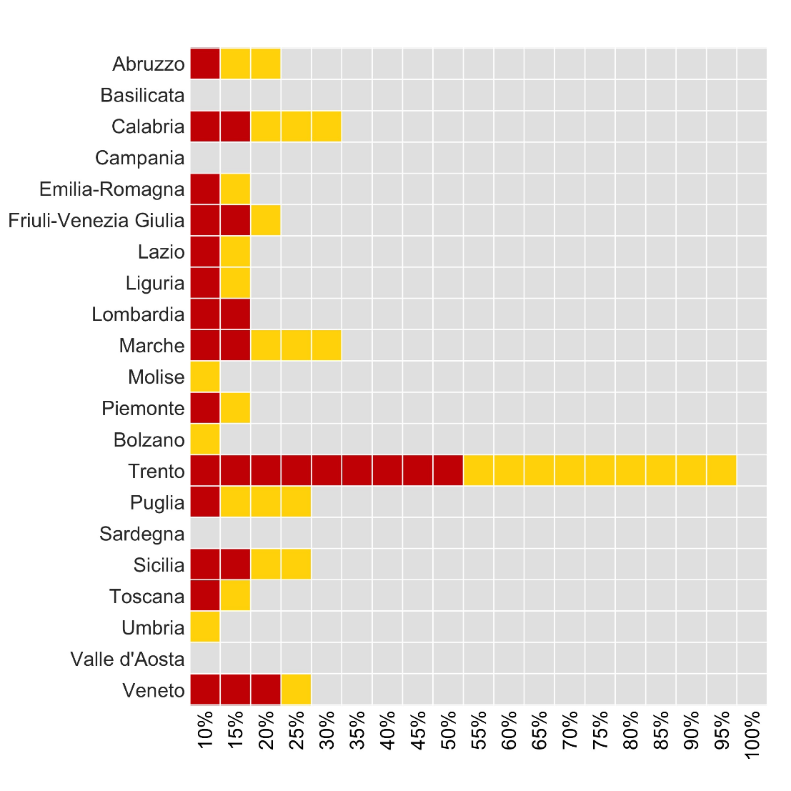
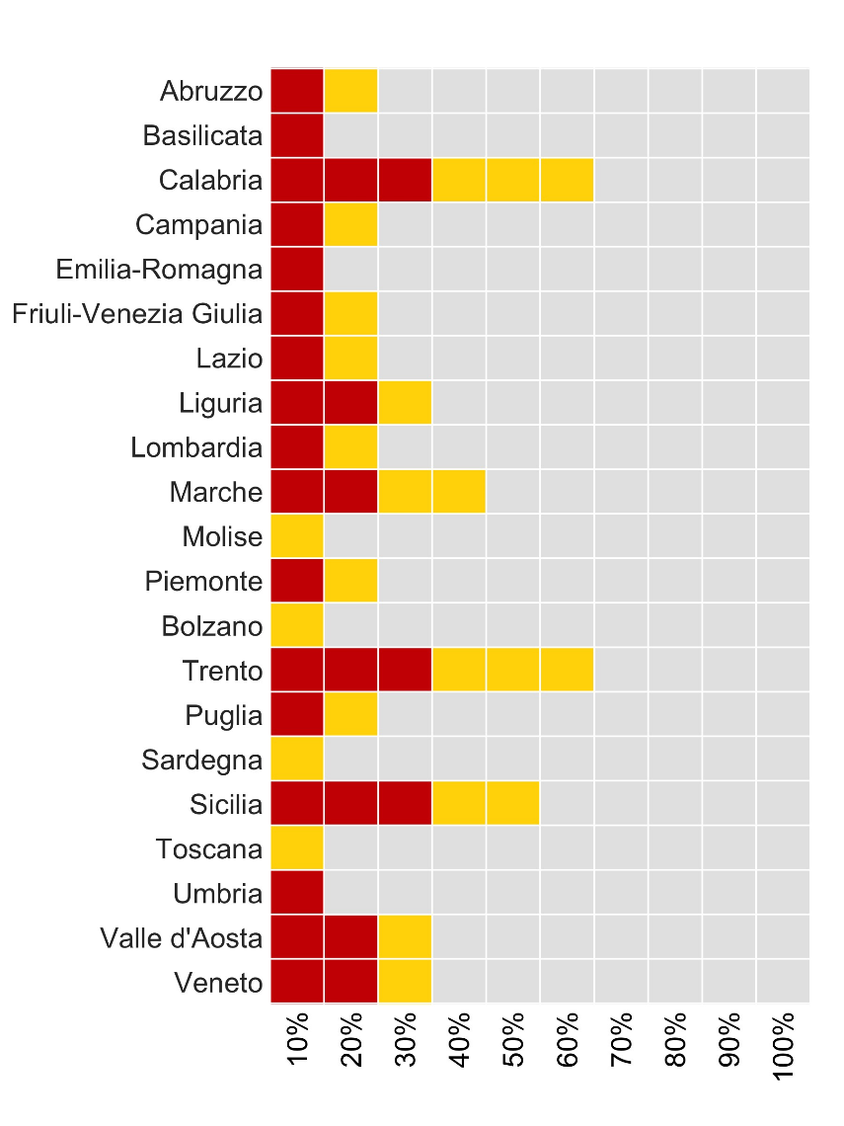


Proiezioni del fabbisogno di posti letto in Terapia Intensiva e in Area Medica a 30 giorni
Terapia intensiva
Area medica
Probabilità di superamento dei vari livelli di occupazione dei PL
Tra 5% e 50%
>50%
Data di ultimo aggiornamento: 21 dicembre 2021

Slide 16
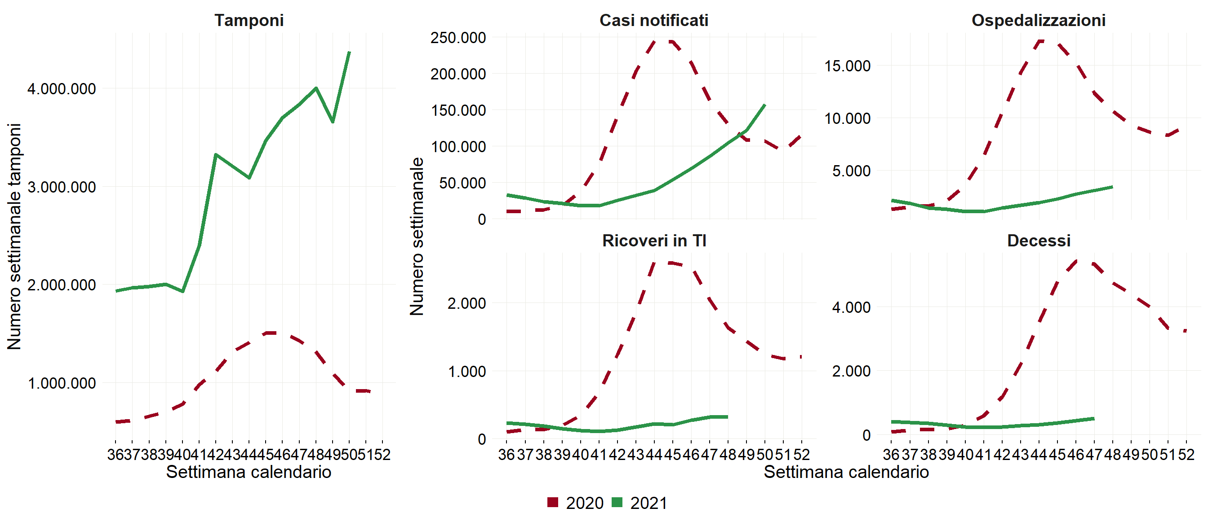
Confronto con 2020 dalla prima settimana di settembre: numero tamponi, casi notificati, ospedalizzazioni, ricoveri in terapia intensiva e decessi
Data di ultimo aggiornamento: 21 dicembre 2021

Slide 17
Vaccinazioni somministrate al 21/12/2021 e loro impatto
https://github.com/italia/covid19-opendata-vaccini

Slide 18
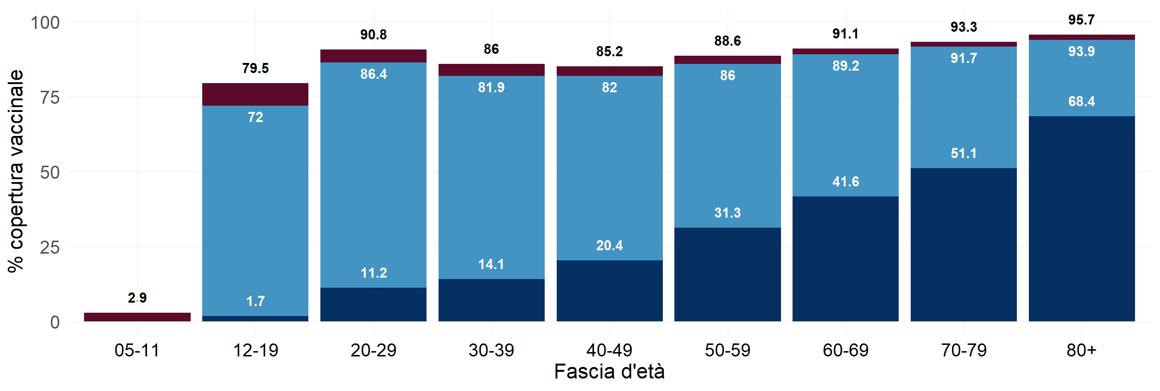
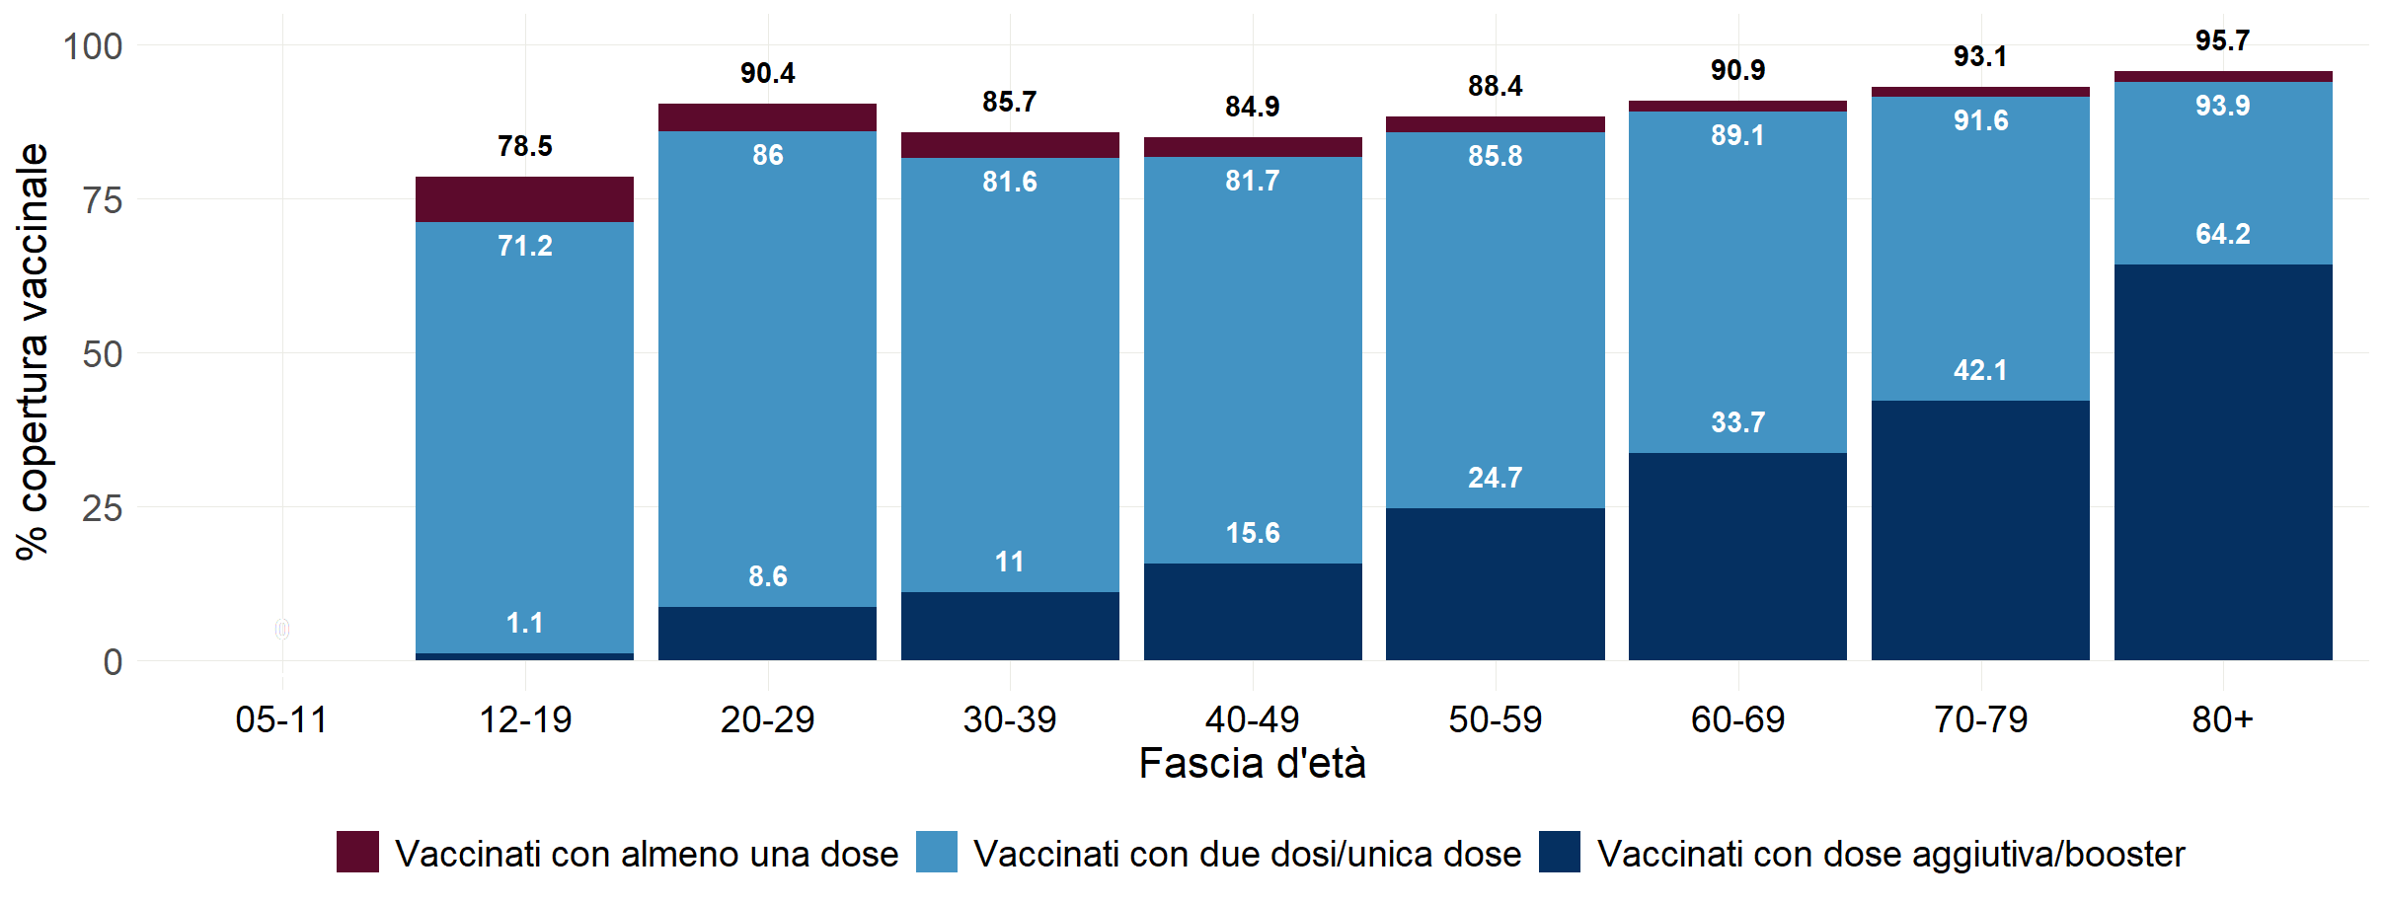
Percentuale copertura vaccinale per classe d’età
5+ vaccinati con una dose: 3,2% (3,0% settimana precedente)
5+ vaccinati con ciclo completo: 80% (79,8% settimana precedente)
5+ vaccinati con dose booster/aggiuntiva: 27,5% (22,7% settimana precedente)
Soggetti non vaccinati
3.548.885
950.166
553.532
947.888
1.299.800
1.103.027
672.114
403.412
193.188
Data di ultimo aggiornamento: 21 dicembre 2021

Slide 19
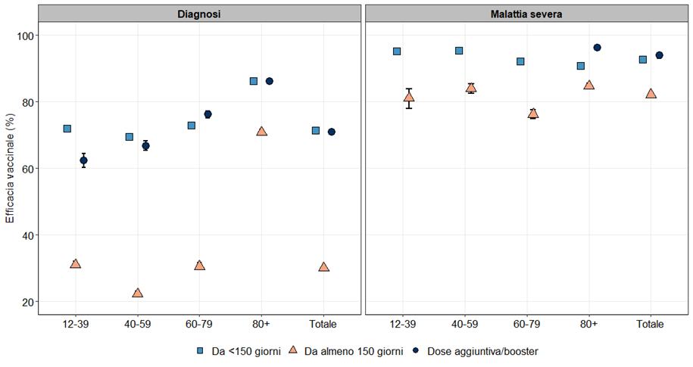
Stima dell’efficacia nei soggetti vaccinati con ciclo completo da oltre 150 giorni, da meno di 150 giorni e con dose aggiuntiva/booster rispetto ai non vaccinati per diagnosi e malattia severa, nella popolazione italiana di età > 12, per classe d’età,
25 Luglio – 19 Dicembre 2021
Gruppo | Fascia di età | Vaccinati con ciclo completo entro 150 giorni | Vaccinati con ciclo completo da >150 giorni | Vaccinati con ciclo completo con dose aggiuntiva/booster
Diagnosi di Sars-CoV-2 | 12-39 | 72,0 [71,8-72,2]*** | 31,1 [30,2-32,0]*** | 62,4 [60,3-64,4]***
 | 40-59 | 69,5 [69,3-69,7]*** | 22,3 [21,5-23,1]*** | 66,8 [65,4-68,2]***
 | 60-79 | 72,9 [72,6-73,3] | 30,6 [29,7-31,6] | 76,2 [75,1-77,2]
 | 80+ | 86,2 [85,8-86,6]** | 70,9 [70,1-71,7]** | 86,2 [85,5-86,8]**
 | Totale | 71,5 [71,4-71,6] | 30,1 [29,7-30,6] | 71,0 [70,3-71,6]
Malattia Severa | 12-39 | 95,3 [94,8-95,8] | 81,1 [77,9-83,9] | -*
 | 40-59 | 95,5 [95,2-95,7] | 84,0 [82,5-85,5] | -*
 | 60-79 | 92,1 [91,8-92,4] | 76,3 [75,0-77,6] | -*
 | 80+ | 90,8 [90,3-91,3]** | 84,8 [84,0-85,6]** | 96,3 [95,5-96,9]**
 | Totale | 92,7 [92,5-92,9] | 82,2 [81,6-82,8] | 94,0 [93,1-94,8]
NB. *Stime non calcolabili per bassa frequenza di eventi in alcuni strati **Le stime di efficacia relative alla fascia di età 80+ potrebbero risentire di un maggiore sbilanciamento nella distribuzione della popolazione fra vaccinati e non vaccinati ***I soggetti che risultano vaccinati da oltre cinque mesi appartengono principalmente alle categorie maggiormente a rischio di infezione/ricovero/morte (operatori sanitari, residenti nelle RSA, ultraottantenni e persone estremamente vulnerabili). L’efficacia dei vaccinati con ciclo completo da >150 giorni e con dose aggiuntiva/booster risulta quindi verosimilmente sottostimata.
PERIODO 5 APRILE – 19 DICEMBRE 2021

Slide 20
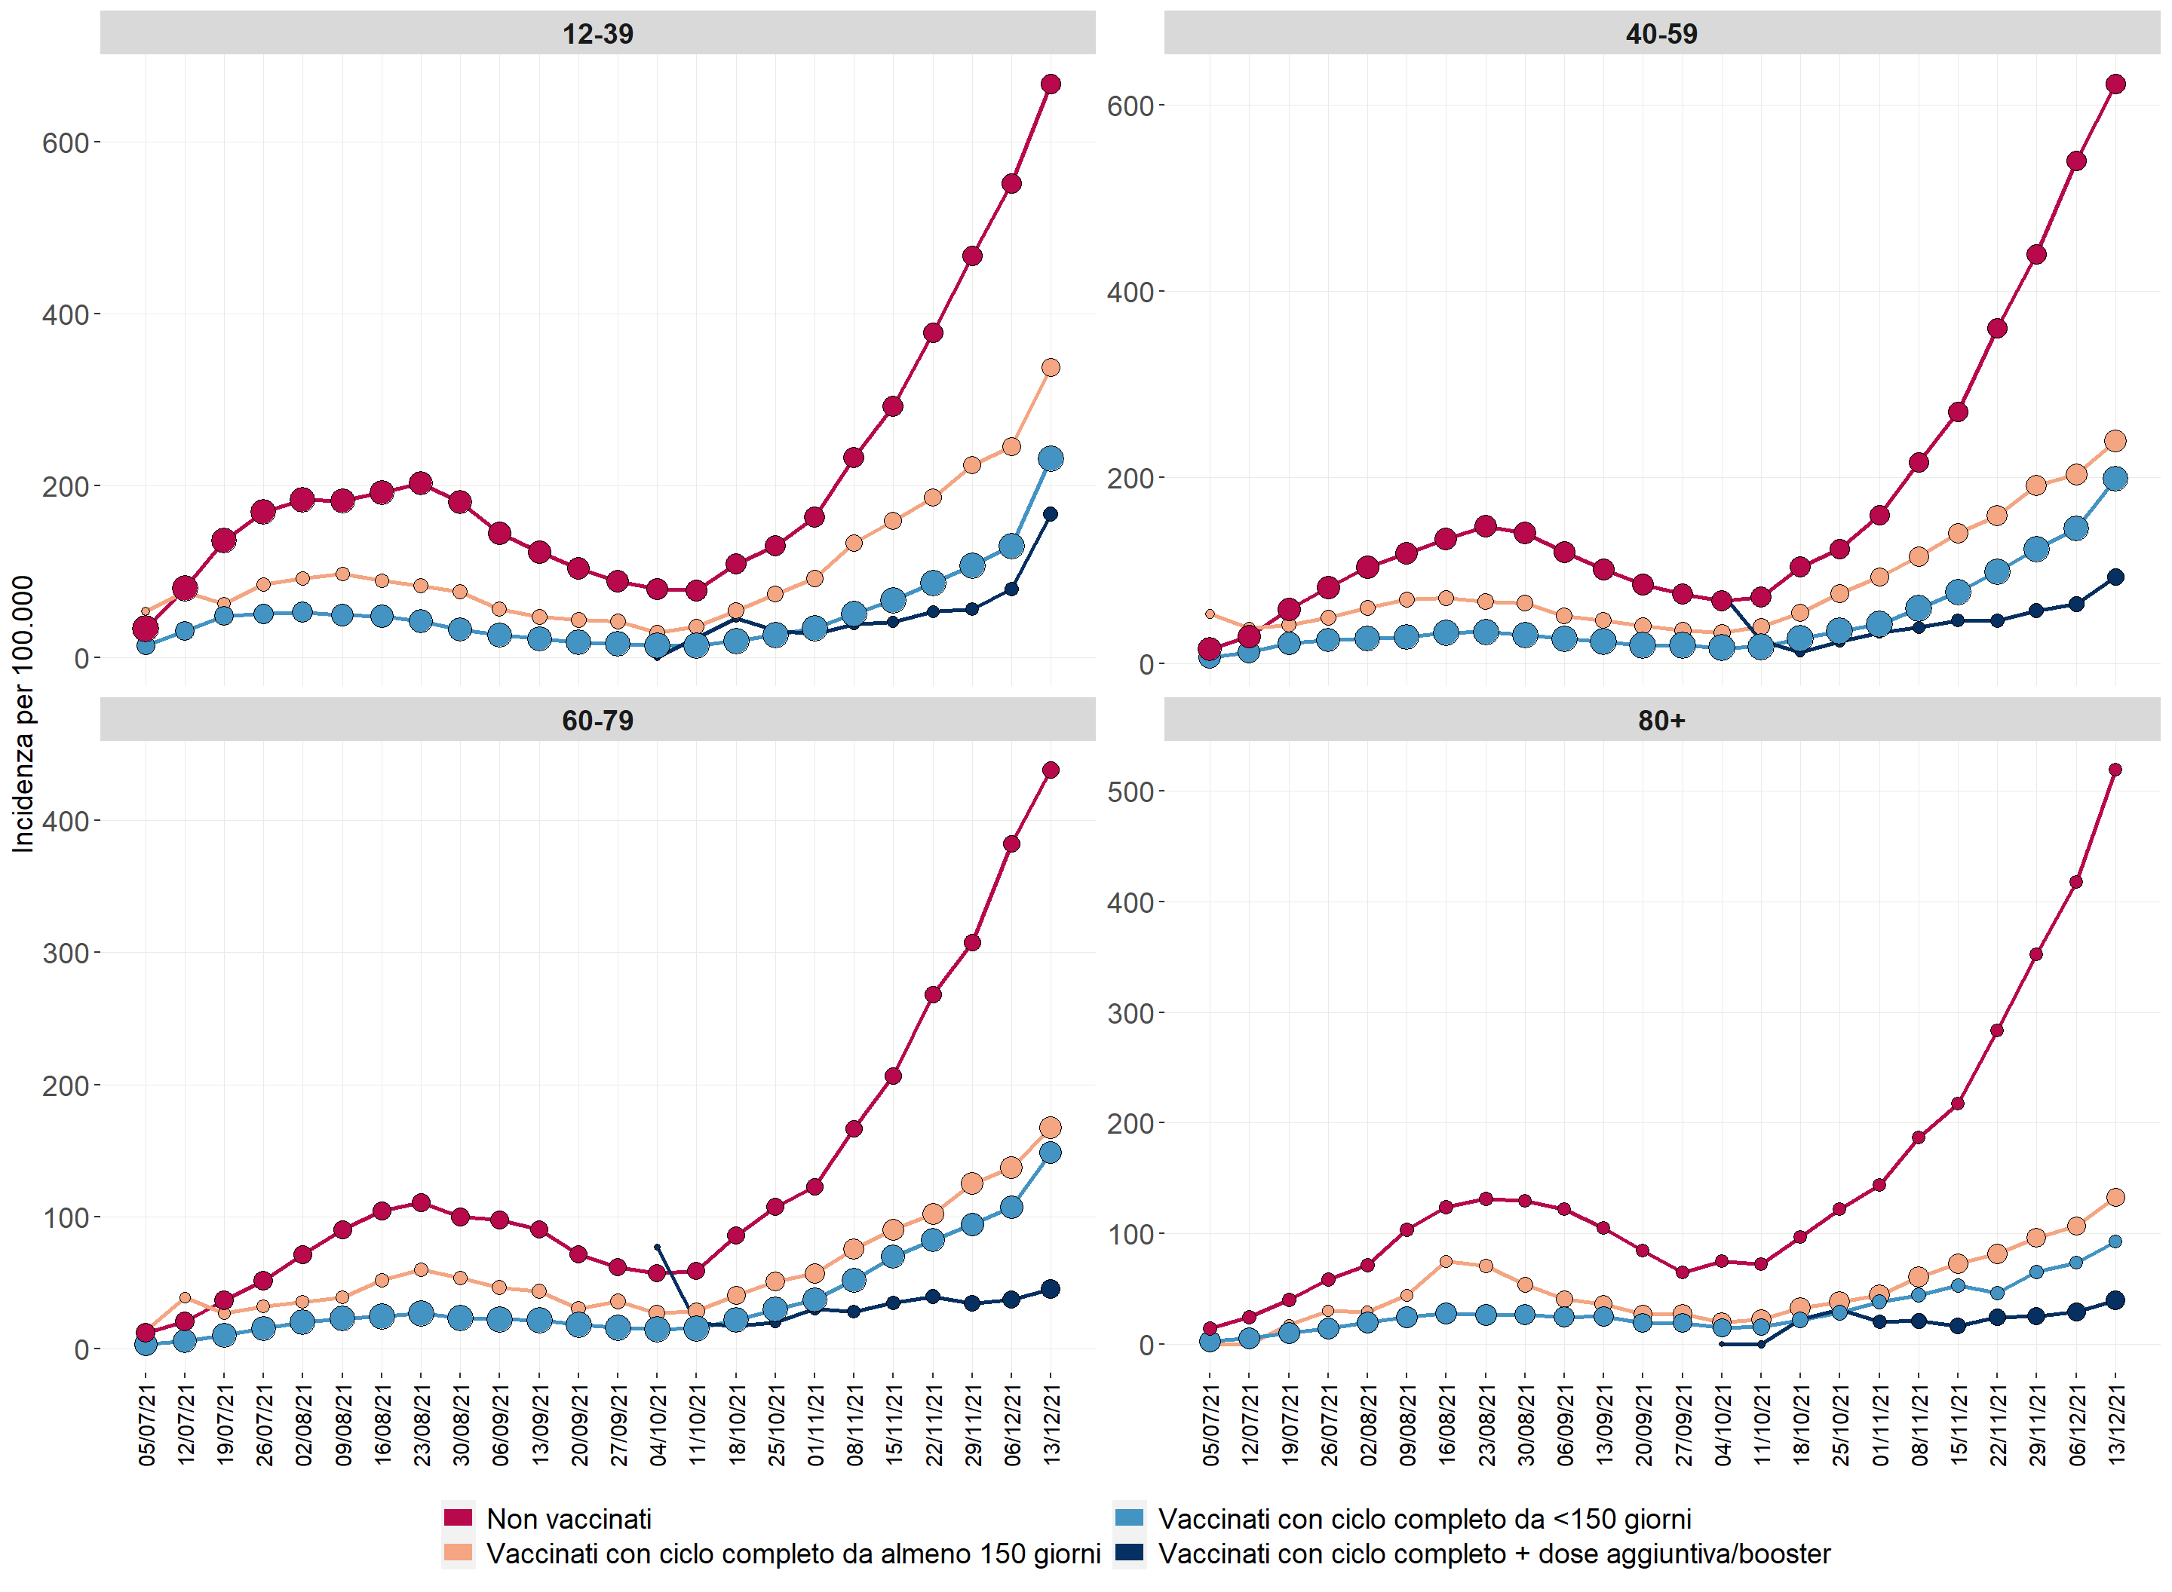

Incidenza settimanale casi di covid-19 diagnosticati per fascia di età e stato vaccinale
Gruppo | Rischio Relativo: Non vaccinati rispetto a vaccinati con ciclo completo
 | Entro 150 giorni | Oltre i 150 giorni | Con dose aggiuntiva/ booster
Diagnosi 19/11/2021-19/12/2021 | 3,6 | 2,4 | 6,6
Dimensione campionaria

Slide 21
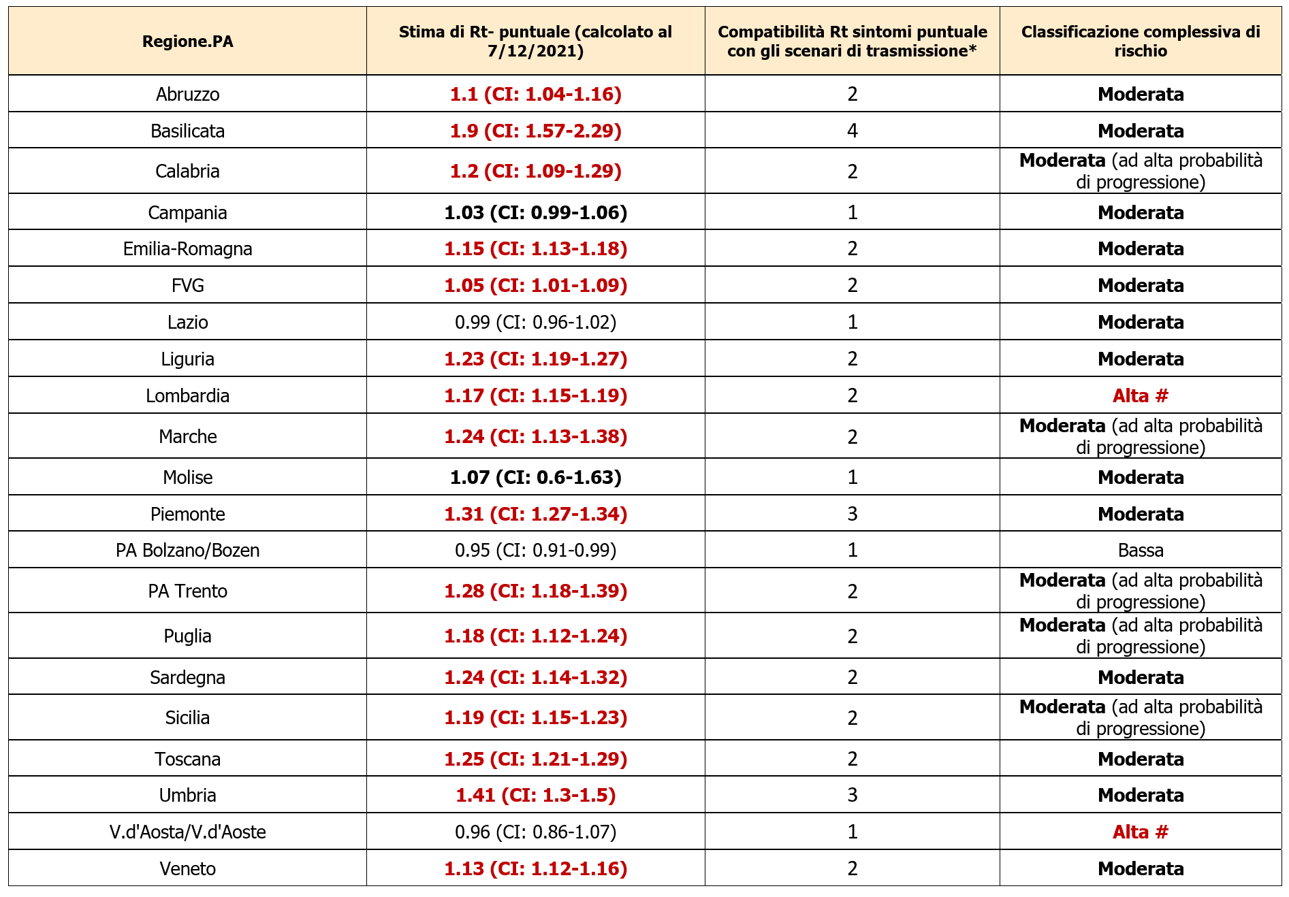
Analisi del rischio e scenario per Regione/PA

Slide 22
Headline della Cabina di Regia (24 dicembre 2021)
Da nove settimane consecutive si registra un aumento rapido e generalizzato del numero di nuovi casi di infezione. A livello nazionale l’incidenza settimanale ha superato la soglia di 350 casi per 100,000 abitanti.
La velocità di trasmissione nella settimana di monitoraggio si mantiene al di sopra della soglia epidemica nella maggior parte delle regioni Italiane.
È stabilmente e significativamente sopra la soglia epidemica l’Rt calcolato sui soli casi ospedalizzati a livello nazionale con un continuo aumento del numero di persone ricoverate nei reparti ospedalieri di area medica e terapia intensiva. Questo sta imponendo una revisione organizzativa delle prestazioni assistenziali erogate a favore dei pazienti Covid-19.

Slide 23
Headline della Cabina di Regia (24 dicembre 2021)
Diminuisce la percentuale di casi identificati a livello nazionale attraverso l’attività di tracciamento dei contatti e si segnalano criticità nel tracciamento in diverse Regioni Italiane.
Alla luce del rapido aumento nella circolazione in Europa ed ormai anche in Italia della variante omicron di SARS-CoV-2, si raccomanda il rigoroso rispetto delle misure comportamentali, ed in particolare distanziamento, uso della mascherina, aereazione dei locali ed igiene delle mani, sia a livello individuale che collettivo, evitando in particolare situazioni di assembramento.
Una più elevata copertura vaccinale, in tutte le fasce di età, anche quella 5-11 anni, il completamento dei cicli di vaccinazione ed il mantenimento di una elevata risposta immunitaria attraverso la dose di richiamo, con particolare riguardo alle categorie indicate dalle disposizioni ministeriali, rappresentano strumenti necessari a contenere l’impatto dell’epidemia anche sostenuta da varianti emergenti.

Slide 24
grazie

